Slide 1
Государственное бюджетное общеобразовательное учреждение города Москвы "Школа № 1279 "Эврика"
Родительское собрание средней группы №44 на тему:
«Особенности образовательного процесса в средней группе.
Возрастные особенности детей 4-5 лет»

Slide 2
Что представляют собой дети в возрасте 4-5 лет?
Каждый ребёнок развивается по-разному, у каждого свой путь и темп развития. Но всё же есть нечто общее, что позволяет охарактеризовать детей, их возрастные особенности.
Возраст 4-5 лет справедливо называют средним дошкольным. Ближе к пяти годам у детей начинают появляться черты, свойственные дошкольникам старшего возраста: некоторая произвольность психических процессов, рост познавательных интересов и самостоятельности, попытки объяснить интересующие их явления окружающей жизни. Любознательность, потребность в самостоятельности и активности, в свою очередь, благотворно влияют на психику и поведение. Эти черты, например, облегчают ребёнку пятого года жизни освоение норм родного языка и функций речи.
Вместе с тем неустойчивость настроения, внимания, эмоциональная ранимость, конкретность и образность мышления, увлечённость игрой и игровыми ситуациями сближают детей пятого года жизни с младшими дошкольниками.
Очень важно в воспитании учитывать
индивидуальные особенности ребёнка.

Slide 3
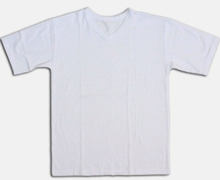
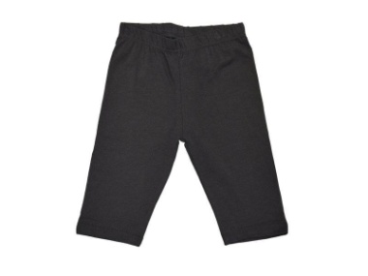
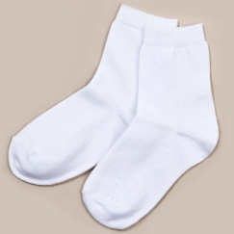
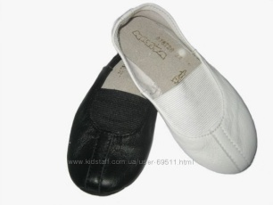
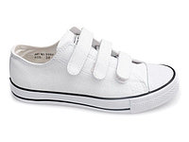
Режим дня
Хотим вас познакомить с режимом дня в нашей группе и просим соблюдать его.
В этом году утренняя зарядка у нас проводится в музыкальном зале в 8.10, поэтому просим вас приводить детей до 8.00 – 8.10.
Очень просим не пропускать зарядку, так как она очень важна для наших детей.
Затем идёт завтрак и начинаются занятия.
В этом году мы будем продолжать заниматься физкультурой и музыкой и для этого детям необходима спортивная форма и обувь и чешки.
После занятий игры детей, далее прогулка.
Далее обед, дневной сон, полдник, игры, индивидуальные занятия, прогулка.
Большая просьба если ребенок не остается на ужин, то постарайтесь забрать до 17.55, так как в 18.00 нам нужно возвращаться в группу.
По возвращению в группу ужин.

Slide 4
Не оставьте без внимания
Очень важно!!!
Своевременно предупреждать об отсутствии или выходе ребенка в дошкольное отделение.
Заказ питания осуществляется за два дня.
То есть, если вы планируете привести ребенка в понедельник, то сообщить об этом нужно не позднее 10.00. четверга.
Если планируете отсутствовать, так же просьба предупреждать за два рабочих дня.

Slide 5
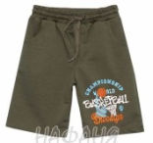
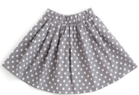
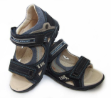
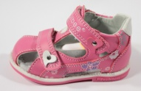
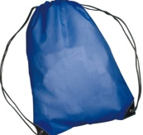
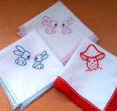
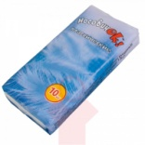
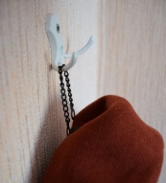
У ребенка в шкафчике
сменная одежда штанишки (шорты) / лосины, юбочка
сменная обувь
Чешки
мешочек с физкультурной формой и обувью
мешочек с запасной одеждой
(трусы, майка, кофточка, колготки, шорты
юбка)
носовые платочки
одежда с петельками
одежда подписана

Slide 6
Наше дошкольное отделение «Соколёнок» работает по программе
«От рождения до школы»

Slide 7
Развитие детей осуществляется при организации всех видов детской деятельности

Slide 8
Организованная деятельность детей проводится по следующим образовательным областям:
«Социально-коммуникативное развитие»,
«Познавательное развитие»,
«Речевое развитие»,
«Художественно-эстетическое развитие»,
«Физическое развитие».

Slide 9
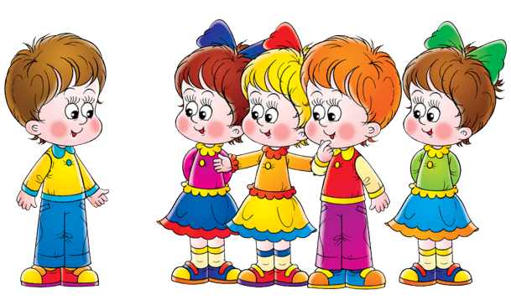
Социально – коммуникативное развитие:
Уметь договариваться с детьми, во что играть, кто кем будет в игре;
Использовать «вежливые» слова;
Иметь представление о работе своих родителей;
Знать название своей Родины;
Знать название города, деревни, где живут, улицу;
Соблюдать элементарные правила организованного поведения в детском саду;
Соблюдать правила поведения на улице и в транспорте;
Знать правила дорожного движения (улицу переходят в специальных местах, переходить только на зелёный сигнал светофора);
Соблюдать элементарные правила поведения в природе (способы безопасного взаимодействия с растениями и животными, бережного отношения к окружающей природе);
Иметь представление о значимости труда взрослых;
Бережно относится к тому, что сделано руками человека.

Slide 10
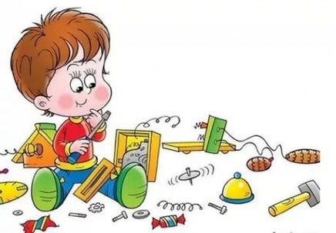
Познавательное развитие:
Считать в пределах 5 (количественный счет), отвечать на вопрос «сколько всего»;
Сравнивать 2 группы предметов, используя счет;
Сравнивать 5 предметов разной длины, высоты, раскладывая их в возрастающем порядке по длине, высоте;
Узнавать и называть треугольник, отличать его от круга и квадрата;
Различать и называть части суток, времена года;
Определять направление движения от себя (направо, налево, вперёд, назад, вверх, вниз);
Знать правую и левую руку;
Знать и называть основные детали строительного материала (куб, брусок, пластины);
Учить анализировать образец постройки: выделять основные части и различать их по величине и форме;
Уметь конструировать из бумаги: сгибать прямоугольный лист бумаги пополам, совмещая стороны и углы;
Уметь вычленять признаки предметов (цвет, форму, величину);
Определять материал, из которого изготовлена вещь (дерево, металл, бумага, ткань);
Знать предметы мебели, одежды, посуды, некоторые фрукты, транспорт и т д
Различать и называть части тела животного и человека;
Узнавать и называть 3-4 дерева, один кустарник, 3-4 травянистых растений;
Различать по вкусу, цвету, величине и форме 3-5 вида овощей и фруктов;
Знать 2-3 вида лесных ягод, грибов (съедобных и несъедобных);
Называть насекомых;
Иметь представления о жизни в природных условиях диких животных
Иметь представления о домашних животных и их детёнышах

Slide 11
Речевое развитие:
Правильно произносить все звуки родного языка;
Использовать в речи существительные, обозначающие профессии;
Употреблять существительные с обобщающим значением: овощи, фрукты, ягоды, животные;
Согласовывать слова в роде, числе, падеже;
Употреблять предложения с однородными членами;
Пересказывать небольшие литературные тексты, составлять рассказ по сюжетной картине, игрушке, предметам;
Уметь отвечать на вопросы по содержанию прочитанного;
Читать наизусть небольшие стихотворения, потешки;
Воспроизводить содержание художественных произведений с помощью вопросов воспитателя.

Slide 12
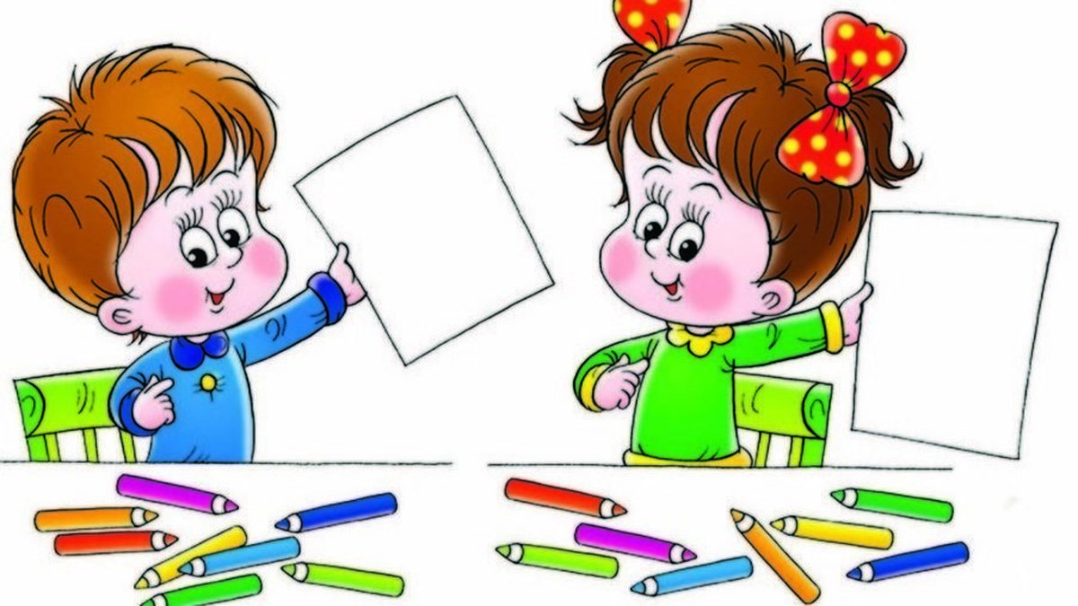
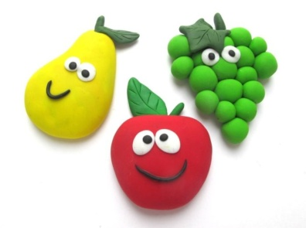
Художественно – эстетическое развитие:
Правильно передавать в рисунке форму, строение предметов, расположение частей, отношение по величине;
Изображать в одном рисунке несколько предметов, располагая их на одной линии, на всём листе, связывать их единым содержанием;
Создавать узоры на полосе, квадрате, круге, ритмично располагая элементы;
Лепить предметы, состоящие из нескольких частей;
Использовать приёмы оттягивания, сглаживания, вдавливания, прижимания и примазывания;
Владеть навыком рационального деление пластилина, использовать в работе стеку;
Правильно держать ножницы и действовать ими;
Резать по диагонали квадрат и четырёхугольник, вырезать круг из квадрата, овал - из четырёхугольника, делать косые срезы;
Раскладывать и наклеивать предметы, состоящие из отдельных частей;
Составлять узоры из растительных и геометрических форм на полосе, квадрате, круге, чередовать их по цвету, форме, величине и последовательно наклеивать.

Slide 13
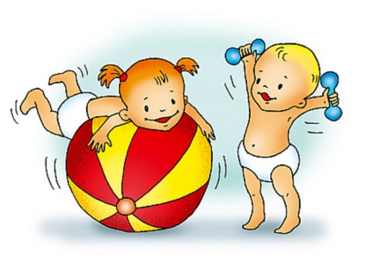
Физическое развитие:
Ходить и бегать, согласуя движения рук и ног;
Прыгать на 2-х ногах на месте и с продвижением вперед, прыгать в длину с места не менее 70 см;
Брать, держать, переносить, класть, катать, бросать мяч из-за головы, от груди;
Метать предметы правой и левой рукой на дальность на расстояние не менее 5 метров, отбивать мяч о землю (пол) не меньше 5 раз подряд;
Лазать по лесенки - стремянке, гимнастической стене не пропуская реек, перелезая с одного пролёта на другой;
Ползать, подлезать под натянутую верёвку, перелизать через бревно, лежащее на полу;
Строиться в колонну по одному, парами, в круг, шеренгу;
Кататься на двухколёсном велосипеде;
Ориентироваться в пространстве, находить левую и правую сторону.

Slide 14
Мы очень надеемся на взаимные добрые отношения, взаимопомощь и взаимоуважение.
Условиями гармоничных отношений детей и родителей, детей и педагогов, педагогов и родителей является умение уступать друг другу, взаимная терпимость.

Slide 15
Спасибо за внимание!

